Slide 1
Chapter 9 文件操作
张雷 leizhang@cuc.edu.cn
中国传媒大学
计算机与网络空间安全学院

Slide 2
本章重点
重点内容：
1. 了解文件内数据的组织形式；
2. 掌握C语言对文件的操作库函数（文件打开、文件关闭及文件读写函数）；

Slide 3
本章难点
1. fopen函数和fclose函数的使用方法。
2. 几种文件读写函数的区别及其灵活运用：
对指定文件进行一个字符输入/输出时使用fgetc、fputc函数；
对指定文件进行格式化读写使用fscanf、fprintf函数；
对指定文件进行块读写使用 fread、fwrite函数；
3. rewind和fseek文件定位函数的区别及其使用方法：
rewind函数强制使文件的位置指针指向文件的开头； fseek函数控制文件位置的指针进行随机读写；

Slide 4
问题的提出
Stdin

putc()
printf()
Stdout

getc()
scanf()
内存
难以实现大批量数据的输入和重复利用
难以保存程序的运行结果
输入
输入
磁盘
文件
内存
键盘
屏幕
输出
输出

Slide 5
数据层次
计算机所支持的最小的数据项：位（bit, binary digit）
数字、字母、特殊符号成为字符（character）
所有在特定计算机上用来编写程序及表示数据项的字符的集合称作字符集。
字段（field）由字符组成，表示某种有意义的信息的一组字符。
一个记录（record）（可以表示为类）由数个字段（数据成员）组成。
一个文件（file）是一组相关记录。
一组相关文件经常存储在数据库中
一组用来创建和管理数据库的程序称为数据库管理系统

Slide 6
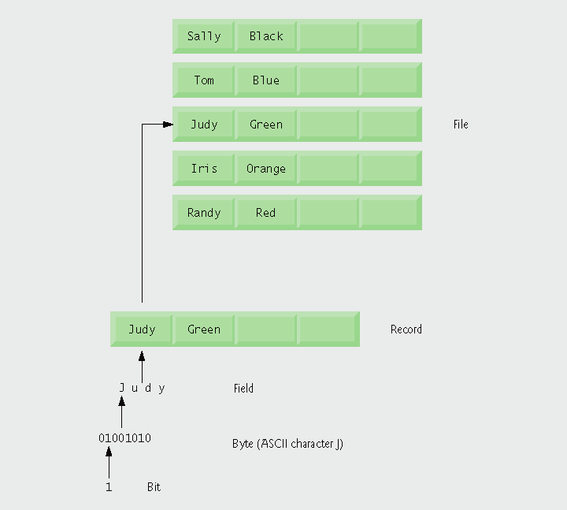

Slide 7

文件的概念
文件
一般指存储在外部介质上具有名字（文件名）的一组相关数据的集合
用文件可长期保存数据，并实现数据共享
使用数据文件的目的
1、数据文件的改动不引起程序的改动——程序与数据分离
2、不同程序可以访问同一数据文件中的数据——数据共享
3、能长期保存程序运行的中间数据或结果数据
C语言将文件看成字节序列，每个文件都以一个文件结束符作为结尾。

Slide 8
文件的分类
按文件的逻辑结构
记录文件：由具有一定结构的记录组成（定长和不定长）
流式文件：由一个个字符（字节）数据顺序组成
按存储介质
普通文件：存储介质文件（磁盘、磁带等）
设备文件：非存储介质（键盘、显示器、打印机等）
按数据的组织形式
文本文件： ASCII文件，每个字节存放一个字符的ASCII码
二进制文件：数据按其在内存中的存储形式原样存放

Slide 9
文件的格式
二进制文件
是一种字节序列，没有字符变换
按照数据在内存中的存储形式存储到文件
如整数127，在内存占2个字节，为0000000001111111，则文件中也存储为0000000001111111，占2个字节
文本文件/ASCII码文件
是一种字符序列
文件中存储每个字符的ASCII码
如整数127在文件中占3个字节，分别存放这3个字符的ASCII码，即49，50，55

Slide 10
文本文件和二进制文件

Slide 11
文本文件和二进制文件
文本文件特性
文本文件分为若干行。每一行通常以一两个特殊字符结尾。在windows系统中，行末标记是回车符\n（’\x0a’）和回行符\r（’\x0d’）
文本文件可以包含一个特殊的文件结束标记。在windows系统中为ctrl + z （’\x1a’），其他操作系统一般没有专门的结束标记。
二进制文件不分行，没有行末标记和文件末尾标记，所有字节都平等对待。
如何选择
安全的做法是把文件假定为二进制文件

Slide 12
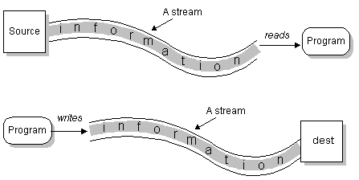
流（Stream）
计算机中的流的概念
一般称为数据流，也有叫做字节流、比特流的，还有很具体的文件流、视频流、音频流等

Slide 13
文件与流
在C语言中，文件可以是磁盘文件、终端显示器或打印机等等。
程序通过打开操作把流与设备联系起来，文件打开后，可以在程序和文件之间交换数据。
程序通过关闭操作断开流与文件的联系。
所有流的性质都一样。因为流与设备无关，所以能写入磁盘文件的同一函数也能写入另一设备，如控制台终端等。
但文件的能力则可能不同。例如，磁盘文件可以支持随机存取，而键盘则不行。

Slide 14
标准流
stdin
stdout
stderr
标准流可以直接使用，无需打开或关闭
printf/scanf/getchar/putchar/gets/puts都是通过stdin获得输入，通过stdout进行输出

Slide 15
缓冲文件系统
文件中的数据是从内存中传送到外部介质中的，缓冲文件系统自动在内存区开辟一个确定大小的缓冲区，使数据输入输出都先通过缓冲区。

Slide 16
文件指针
C语言程序可同时处理多个文件，为了对每个文件进行有效的管理，就需要开辟一个“文件信息描述区”，记录文件的当前状态（文件名、文件大小等）。该信息描述区是用一个结构变量来命名和用该结构体变量来记录实现的。该结构变量名叫文件结构变量。文件结构变量的类型由系统定义，并取名为FILE。它通常被存放在<stdio.h>头文件中。
要想对文件进行操作，首先必须将想要操作的数据文件与文件指针建立联系，然后通过这些文件指针来操作相应的文件。

Slide 17
文件指针（File Pointer）
typedef struct
{
short level; /*缓冲区‘满’或‘空’的程度*/
unsigned flags; /*文件状态标志*/
char fd; /*文件描述符*/
unsigned char hold; /*如无缓冲区不读字符*/
short bsize; /*缓冲区的大小*/
unsigned char *buffer;/*数据缓冲区的位置*/
unsigned char *curp; /*指针当前的指向*/
unsigned istemp; /*临时文件指示器*/
short token; /*用于有效性检查*/
}FILE;

Slide 18
文件指针
FILE *fp ;
是FILE型指针变量
标识一个特定的磁盘文件
与文件相关联的每个流都有一个FILE类型的控制结构，定义有关文件操作的信息，用户绝对不应修改

Slide 19
文件处理过程
打开文件（fopen())
只有在打开了文件之后才能进行读、写操作
文件被打开后，系统赋予一个唯一的文件标识，通过文件标识来处理文件
文件处理
读文件
写文件
关闭文件（fclose())
文件操作结束时要及时关闭文件
由专门的文件读写函数完成

Slide 20
C语言独特的文件访问
下面介绍的函数均定义在<stdio.h>中
FILE *fopen(const char *filename, const char *mode);
FILE *fp = fopen("C:\\CONFIG.SYS“,"rw");
filename是文件名，包含路径。如果不含路径，表示打开当前目录下的文件
mode是打开方式，常用为"r"、"w"、和"a"，分别表示只读、只写、读写和添加
返回值为指向此文件的指针，留待以后使用。如果打开失败，返回值为NULL

Slide 21
mode：
对应文本文件
“r” 只读 必须是已存在的文件。
“w” 只写 不论该文件是否存在，都新建一个文件。
“a” 追加 向文本文件尾增加数据，文件无需存在
“r+” 读写 打开文件用于读写，从文件头开始。
“w+” 读写 打开文件用于读写。如果文件存在就截去
“a+” 读写 打开文件用于读写。 如果文件存在就追加
“rb”
“wb”
“ab”
“rb+” 或者“r+b”
“wb+”或者“w+b”
“ab+”或者“a+b”
对应二进制文件

Slide 22
文件打开举例
FILE *fp1, *fp2, *fp3;
char filename[]="file3.dat";
/* 以文本只读方式打开file1 */
if (!(fp1=fopen("file1", "r"))) {
printf("Cannot Open This File!\n");
exit(0); /* 退出程序 */
}
/* 以二进制读写方式打开FILE2.TXT */
fp2=fopen("C:\\HOME\\FILE2.TXT", "rb+");
/* 以二进制读写方式打开file3.dat */
fp3=fopen(filename, "ab+");

Slide 23
文件关闭
FILE *fclose(文件指针）;
关闭文件成功则返回0，否则返回EOF(-1)
文件在使用完后要执行关闭操作，否则：
可能丢失数据：文件的读写操作是通过缓冲区来实现的。写入数据时，只有当缓冲区满时才把整个缓冲区中的数据真正写到磁盘上。
影响打开其它文件：每个系统允许打开的文件数有限，关闭不用的文件就能释放文件指针和读写缓冲区，以便其它文件打开时
内存
fclose(fp)
磁盘
文件
程序
数据区
输入缓存
fp=fopen( .. )
输出缓存

Slide 24
文件关闭举例
FILE *fp;
char file[]="D:\\USER\\STUDENTS.DAT";
if (!(fp=fopen(file, "rb+"))) {
printf("Open file %s error!\n", file);
exit(0);
}
... ...
fclose(fp);

Slide 25
文件读写函数
标准输入输出使用终端设备文件，这些设备文件由系统自动打开和关闭，只要调用库函数即可。
getchar() gets() scanf()
putchar() puts() printf()
文件输入输出使用一般文件，也可调用对应库函数实现，只是要人工定义文件指针、打开文件及关闭文件。如：
FILE *fp; fp=fpoen(…)
fgetc(fp) fgets(fp) fscanf(fp) fread(fp)
fputc(fp) fputs(fp) fprintf(fp) fwrite(fp)
fclose(fp)

Slide 26
fputc函数
函数原型：int fputc(int c, FILE *fp);
一般形式如下：
fputc(ch,fp)；
其中： ch是要输出的字符。
fp是文件指针变量。
fputc()函数的作用是将字符（ch的值）输出到fp所指向的文件中，即向指定文件中写入一个字符。
如果要向终端输出一个字符，则使用如下形式：
fputc(ch,stdout)； 等价于 putchar(ch)
stdout是标准输出终端设备的文件指针，由系统定义。

Slide 27
fgetc函数
函数原型：int fgetc(FILE *fp);
fgetc()函数的功能是从指定文件读入一个字符，该文件必须是以读或读写方式打开的。
一般形式如下：
ch=fgetc(fp)；
其中，fp为文件型指针变量，ch为字符变量。正常情况下fgetc()函数的返回值是从文件中读出的一个字符。
ch=fgetc(stdin)等价于ch=getchar()

Slide 28
feof函数
函数原型： int feof(FILE *fp);
函数功能：判断文件是否结束
函数返回值：文件结束，返回真（非0）；文件未结束，返回0

Slide 29
fgetc、fputc、feof举例
从一个文件读入数据，并输出在屏幕上。

Slide 30
#include <stdio.h>
#include<stdlib.h>
int main()
{ FILE *fp;
char ch,*filename="out.txt";
if((fp=fopen(filename,"w"))==NULL)
{ printf("cannot open file\n");
exit(0);
}
printf("Please input string:");
ch=getchar();
while(ch!='#')
{ fputc(ch,fp);
putchar(ch);
ch=getchar();
}
fclose(fp);
}
例 从键盘输入字符，逐个
存到磁盘文件中，直到
输入‘#“为止
Notes:
1.若文件在当前目录下：
fp=fopen("aa.txt","r");
2.若文件不在当前目录下：
fp=fopen("d:\\fengyi\\bkc\\aa.txt","r");
2.若从键盘输入带路径文件名：
char infile[30];
scanf("%s",infile);
fp=fopen(infile,"r");
必须输入：d:\fengyi\bkc\aa.txt

Slide 31
例 读文本文件内容，
并显示
#include <stdio.h>
#include<stdlib.h>
int main()
{ FILE *fp;
char ch,*filename="out.txt";
if((fp=fopen(filename,"r"))==NULL)
{ printf("cannot open file\n");
exit(0);
}
while((ch=fgetc(fp))!=EOF)
putchar(ch);
fclose(fp);
}
判断二进制文件是否结束
while(!feof(fp))
{ c=fgetc(fp);
……..
}
判断文本文件是否结束
Notes:
1.若文件在当前目录下：
fp=fopen("aa.txt","r");
2.若文件不在当前目录下：
fp=fopen("d:\\fengyi\\bkc\\aa.txt","r");
2.若从键盘输入带路径文件名：
char infile[30];
scanf("%s",infile);
fp=fopen(infile,"r");
必须输入：d:\fengyi\bkc\aa.txt

Slide 32
#include <stdio.h>
#include<stdlib.h>
int main()
{ FILE *in, *out;
char ch,infile[10],outfile[10];
scanf("%s",infile);
scanf("%s",outfile);
if ((in = fopen(infile, "r"))== NULL)
{ printf("Cannot open infile.\n");
exit(0);
}
if ((out = fopen(outfile, "w"))== NULL)
{ printf("Cannot open outfile.\n");
exit(0);
}
while (!feof(in))
fputc(fgetc(in), out);
fclose(in); fclose(out);}
例 文件拷贝
Notes:
1.若文件在当前目录下：
fp=fopen("aa.txt","r");
2.若文件不在当前目录下：
fp=fopen("d:\\fengyi\\bkc\\aa.txt","r");
2.若从键盘输入带路径文件名：
char infile[30];
scanf("%s",infile);
fp=fopen(infile,"r");
必须输入：d:\fengyi\bkc\aa.txt

Slide 33
#include<stdio.h>
#include<stdlib.h>
int main(int argc,char *argv[])
{
FILE *source_fp,*dest_fp;
int ch;
if(argc != 3)
{
fprintf(stderr,"usage:fcopy source dest\n");
exit(EXIT_FAILURE);
}
if(( source_fp = fopen(argv[1],"rb")) == NULL)
{
fprintf( stderr, "can't open %s\n",argv[1]);
exit(EXIT_FAILURE);
}
if(( dest_fp = fopen(argv[2],"wb")) == NULL)
{
fprintf( stderr, "can't open %s\n",argv[2]);
fclose(source_fp);
exit(EXIT_FAILURE);
}
while( ( ch = getc(source_fp)) !=EOF)
putc ( ch, dest_fp);
fclose(source_fp);
fclose(dest_fp);
return 0;
}
int putc(int c, FILE *stream);
#define putchar(c) putc((c),stdout)

Slide 34
fgets函数
函数原型：
char *fgets(char *s, int n,FILE *fp);
fgets()函数的作用是从指定的文件中读一个字符串到字符数组中；fgets正常时返回读取字符串的首地址；出错或文件尾，返回NULL
一般形式如下：
fgets(str,n,fp);
其中的n是一个正整数，表示从fp中读出不超过 n-1个字符的字符串，存储在字符数组str中，并在读入的最后一个字符后加上字符串结束标志‘\0’。若在读完n-1个字符之前遇到换行符或EOF，读入工作也结束。

Slide 35
fputs函数
函数原型：
int fputs(const char *s,FILE *fp);
fputs()函数的作用是向指定的文件写入一个字符串。fputs正常时返回写入的最后一个字符，出错为EOF
一般形式如下：
fputs(“abcd”，fp)；
其意义是把字符串“abcd”写入与文件指针fp建立联系的文件之中。

Slide 36
fgets、fputs举例
#include<stdio.h>
#include<string.h>
#include<stdlib.h>
int main()
{ FILE *fp;
char string[81];
if((fp=fopen("file.txt","w"))==NULL)
{ printf("cann't open file");exit(0); }
if(strlen(gets(string))>0)
{ fputs(string,fp);
fputs("\n",fp);
}
fclose(fp);
if((fp=fopen("file.txt","r"))==NULL)
{ printf("cann't open file");exit(0); }
if(fgets(string,81,fp)!=NULL)
fputs(string,stdout);
fclose(fp); }
从键盘读入字符串存入文件，再从文件读回显示

Slide 37
fprintf函数
函数原型：
int fprintf(FILE *fp, const char *format, ...);
fprintf ()函数的作用是按格式对文件进行输出操作
返值：成功,返回输出的个数;出错或文件尾,返回EOF
一般形式如下：
fprintf(fp,“%d,%6.2f”,i,t);
将i和t按%d,%6.2f格式输出到fp文件

Slide 38
fscanf函数
函数原型：
int fscanf(FILE *fp, const char *format , ...);
fscanf()函数的功能是按格式对文件进行输入操作
返值：成功,返回输入的个数;出错或文件尾,返回EOF
一般形式如下：
fscanf(fp,“%d,%f”,&i,&t);
若文件中有3,4.5,则将3送入i, 4.5送入t

Slide 39
fprintf、fscanf举例
#include <stdio.h>
#include<stdlib.h>
int main( )
{char s[100];
int a;
FILE *fp;
if((fp=fopen("test", "w"))==NULL)
{ printf("Cannot open file.\n"); exit(0); }
fscanf(stdin,"%s%d",s,&a);
fprintf(fp,"%s %d",s,a);
fclose(fp);
if((fp=fopen("test","r"))==NULL)
{ printf("Cannot open file.\n"); exit(0); }
fscanf(fp,"%s%d",s,&a);
fprintf(stdout,"%s %d\n",s,a);
fclose(fp);
}
从键盘输入一个字符串和一个十进制整数，将它们写入test文件中，然后再从test文件中读出并显示在屏幕上。

Slide 40
fread函数
函数原型：
size_t fread(void *ptr, size_t size, size_t n, FILE *fp);
其中ptr是一个指针，它表示存放输入数据的首地址；size表示数据块的字节数。n 表示要读写的数据块的块数。fp 表示文件指针。
fread()函数的作用是把指定文件中的一个数据块读到内存中。
返值：成功，返回读的块数；出错或文件尾，返回0。若其返回值与n相等，则说明本次的读调用是成功的。

Slide 41
例 float f[2],k;
FILE *fp;
fp=fopen(“aa.dat”,“rb”);
fread(&k,4,1,fp);
fread(f,4,2,fp);
for(i=0;i<2;i++)
fread(&f[i],4,1,fp);
例 struct student
{ int num;
char name[20];
char sex;
int age;
float score[3];
}stud[10];
for(i=0;i<10;i++)
fread(&stud[i],sizeof(struct student),1,fp);

Slide 42
fwrite函数
函数原型：
size_t fwrite(const void *ptr,size_t size, size_t n, FILE *fp);
其中ptr是一个指针，它表示存放输出数据的首地址；size表示数据块的字节数。n 表示要读写的数据块的块数。fp 表示文件指针。
fread()函数的作用是把内存中的一些数据块写到指定的文件中
返值：成功，返回写的块数；出错或文件尾，返回0。若其返回值与count相等，则说明本次的写调用是成功的。

Slide 43
#include <stdio.h>
#define SIZE 2
struct student_type
{ char name[10];
int num;
int age;
char addr[15];
}stud[SIZE];
int main()
{
int i;
for(i=0;i<SIZE;i++)
scanf("%s%d%d%s",stud[i].name,&stud[i].num,
&stud[i].age,stud[i].addr);
save();
display();
}
例 从键盘输入4个学生数据，把他们转存到磁盘文件中去
void save()
{ FILE *fp;
int i;
if((fp=fopen("stu.dat","wb"))==NULL)
{ printf("cannot open file\n");
exit(1);
}
for(i=0;i<SIZE;i++)
if(fwrite(&stud[i],sizeof(student_type),1,fp)!=1)
printf("file write error\n");
fclose(fp);
}
void display()
{ FILE *fp;
int i;
if((fp=fopen("stu.dat","rb"))==NULL)
{ printf("cannot open file\n");
exit(1);
}
for(i=0;i<SIZE;i++)
{ fread(&stud[i],sizeof(student_type),1,fp);
printf("%-10s %4d %4d %-15s\n",stud[i].name,
stud[i].num,stud[i].age,stud[i].addr);
}
fclose(fp);
}

Slide 44
文件定位
几个概念
文件位置指针-----指向当前读写位置的指针
读写方式
顺序读写：位置指针按字节位置顺序移动，叫~
随机读写：位置指针按需要移动到任意位置，叫~
rewind()函数
作用：将文件位置指针复位到文件的开始位置。
fseek()函数
作用：改变文件位置指针
ftell()函数
作用：用于获取文件位置指针

Slide 45
rewind函数
函数原型：
void rewind(FILE *fp);
功能：强制使当前位置指针指向文件的开头。
调用形式为：rewind(fp);
rewind函数一般在要重新从头读/写文件时使用。

Slide 46
fseek函数
函数原型：
int fseek(FILE *fp, long offset, int whence);
其中fp是文件类型指针；
Offset表示文件内部位置指针从起始点开始移动的字节数。位移量必须是长整型数据，因此若使用长整数表示位移量时，必须加后缀“L”。若位移量是正整数，文件内部位置指针向文件末尾的方向移动；若是负整数，指针向文件首部的方向移动。
whence是起始点，用来指定位移量是以哪个位置为基准的。起始点有三种取值：0、1、2，分别表示文件的三个位置：文件开始、当前位置、文件末尾；

Slide 47
fseek函数
起始位置
SEEK_SET(0):文件开始
SEEK_CUR(1):文件当前位置
SEEK_END(2):文件末尾
举例
fseek(fp, 100L, SEEK_SET);
fseek(fp, -10L, SEEK_CUR);
fseek(fp, -20L, SEEK_END);

Slide 48
ftell函数
函数原型：
long ftell(FILE *fp);
功能：返回位置指针当前位置(用相对文件开头的位移量表示)
返值：成功，返回当前位置指针位置；失败，返回-1L，

Slide 49
文件定位举例
#include <stdio.h>
struct student_type
{ int num;
char name[10];
int age;
char addr[15];
}stud[3];
int main()
{ int i;
FILE *fp;
if((fp=fopen("studat","rb"))==NULL)
{ printf("can't open file\n");exit(0); }
for(i=0;i<3;i+=2)
{ fseek(fp,i*sizeof(struct student_type),0);
fread(&stud[i],sizeof(struct student_type),1,fp);
printf("%s %d %d %s\n",
stud[i].name,stud[i].num,stud[i].age,stud[i].addr);
}
fclose(fp);
}
磁盘文件上有3个学生数据，要求读入1、3学生数据并显示

Slide 50
文件定位举例
#include<stdio.h>
int main()
{ FILE *fp;
char filename[80];
long length;
gets(filename);
fp=fopen(filename,"rb");
if(fp==NULL)
printf("file not found!\n");
else
{ fseek(fp,0L,SEEK_END);
length=ftell(fp);
printf("Length of File is %1d bytes\n",length);
fclose(fp);
}
}
求文件长度

Slide 51
错误处理
错误处理
文件错误一般都是外界造成的，出错率很高
被删除、修改、磁盘空间满、被其他文件打开
通过判断返回值发现错误
所有文件操作出错时都返回-1
出错处理
打印错误信息给用户，等待用户的处理
ferror函数
函数原型： int ferror(FILE *fp)
功能：测试文件是否出现错误
返值：未出错，0；出错，非0

Slide 52
int main()
{
FILE *fp;
int i;
if(( fp = fopen("invent.txt","rb+")) == NULL)
{
fprintf( stderr, "can't open inventory file\n");
exit(EXIT_FAILURE);
}
num_parts = fread( inventory, sizeof( struct part), MAX_PARTS,fp);
for( i=0;i<num_parts; i++)
inventory[i].on_hand = 0;
rewind(fp);
fwrite( inventory, sizeof( struct part), MAX_PARTS,fp);
fclose(fp);
return 0;
}
#include<stdio.h>
#include<stdlib.h>
#define NAME_LEN 25
#define MAX_PARTS 100
struct part{
int number;
char name[NAME_LEN+1];
int on_hand;
}inventory[MAX_PARTS];
int num_parts;

Slide 53
小结
文件是指存储在外部介质上，且按文件名访问的一组信息序列，需要注意以下几个知识点：
在C语言中，文件被看成是“流”的序列，是由一个一个的字节组成的数据流构成的，而不是由记录构成的。由字符流组成的文件叫ASCII文件，由二进制流组成的文件叫二进制文件；
新的ANSI标准只支持缓冲文件系统，使用缓冲文件系统的原因是为了提高效率和延长外部设备的寿命；
在C语言中，对数据文件的所有操作都必须依靠文件类型指针来完成。要想对文件进行操作，首先必须将要操作的数据文件与文件类型指针建立联系，然后通过文件指针来操作相应文件；
文件的操作顺序是打开－读/写－关闭文件。本章主要介绍了文件的打开与关闭函数以及文件的读/写函数等。

Slide 54
Thanks for thinking

Slide 55
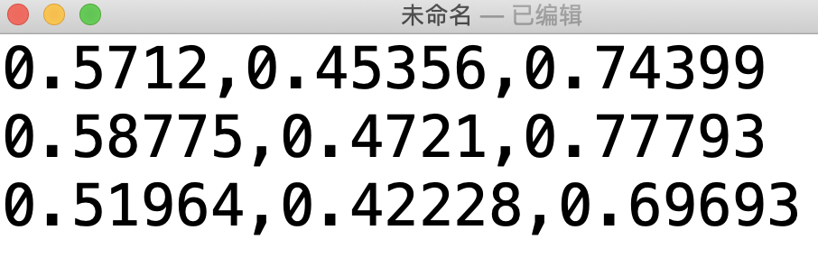
例一：利用fscanf（）来读取多行信息
如何从文本文件中读下列多行信息？

Slide 56
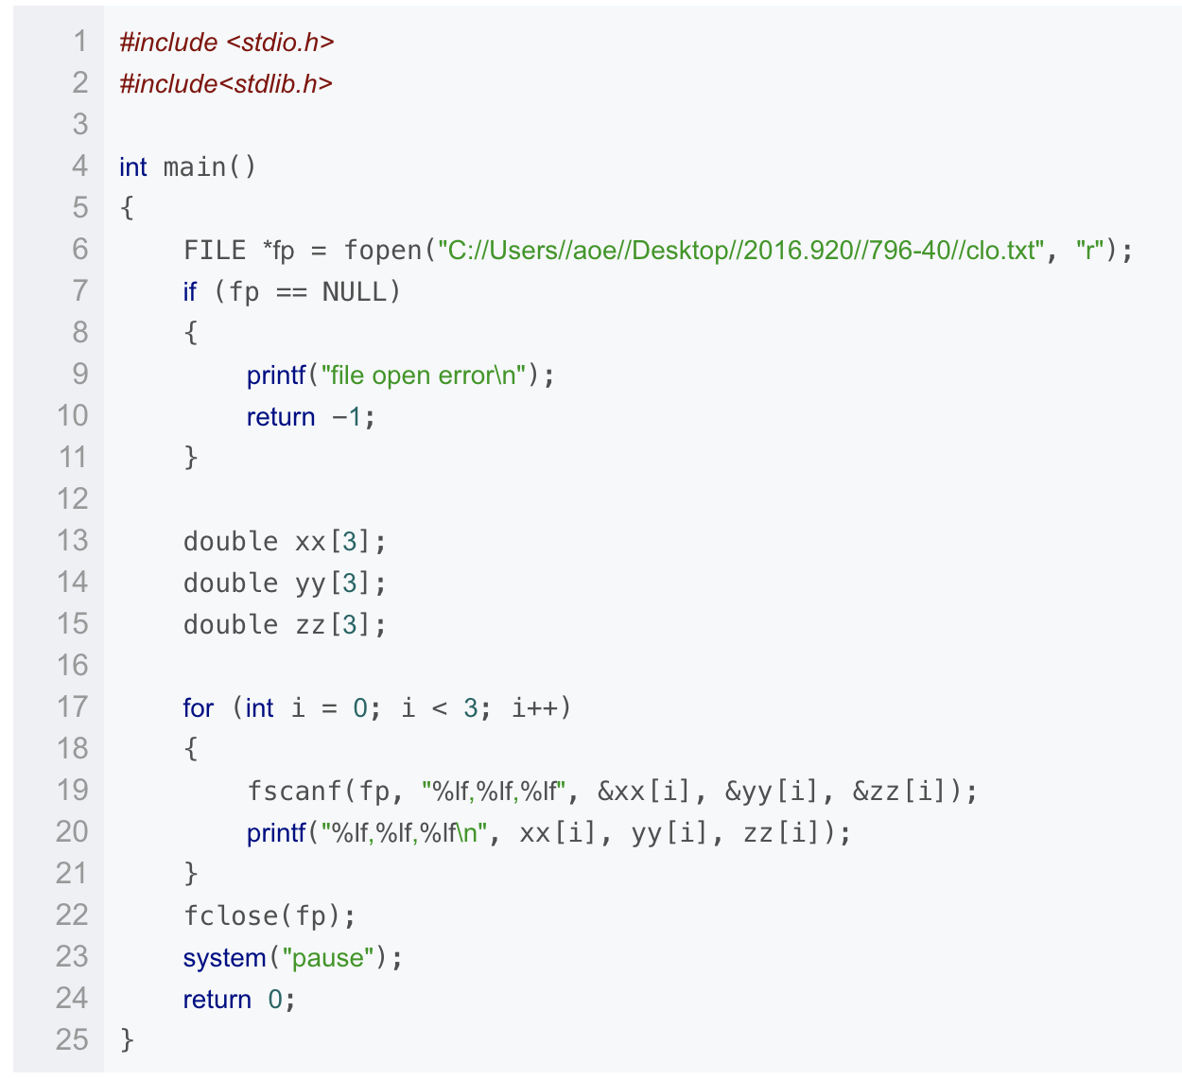

Slide 57
例二：利用ifstream从文本文件中读下列多行信息
ofstream //文件写操作 内存写入存储设备
ifstream //文件读操作，存储设备读区到内存中
fstream //读写操作，对打开的文件可进行读写操作
fstream的子类： ofstream和ifstream

Slide 58
#include <iostream>
#include <fstream>
#include <string>
using namespace std;
int main(){
ifstream input("in.txt");
string id, name; //可把id、name改成数组
while(input >> id){
//cin、文件流读取字符串时，默认跳过空格、换行等字符
id = id.substr(3);
input >> name;
name = name.substr(5);
cout << id << " " << name << endl;
}
input.close();
return 0;
}

Slide 59
数据管理系统基本设计框架
展示层
数据展示相关类
业务逻辑处理层
业务功能逻辑的相关类
数据处理层
文件数据读写解析相关类

Slide 60
//解析文件数据类
class dataOperation {
/*
方法描述：从文件中以读取指定行列数据 参数描述： fp文件句柄，n行数，m列数,str返回数据
返回值描述：
*/
dataRead(FILE* fp, void* *str， int n, int m);
/*
方法描述：数据增加操作
参数描述： fp文件句柄，n行数，m列数，str写入文件数据
返回值描述：
*/
dataAdd(FILE* fp, void* str，int n, int m);
/*
方法描述：数据更新操作
参数描述： fp文件句柄，n行数，m列数，str更新的数据
返回值描述：
*/
dataUpdate(FILE* fp, int n, int m);
}
/*
方法描述：从文件中匹配数据 参数描述： fp文件句柄，n行数，m列数，ser搜索匹配的数据，str返回搜索匹配的行数据
返回值描述：返回搜索到的行数
*/
Int dataRead(FILE* fp, void* ser， void* *str， int n, int m);

Slide 61
命令行
菜单刷屏操作：system(“cls”);
改变颜色：system(“color f9”);

